Slide 1
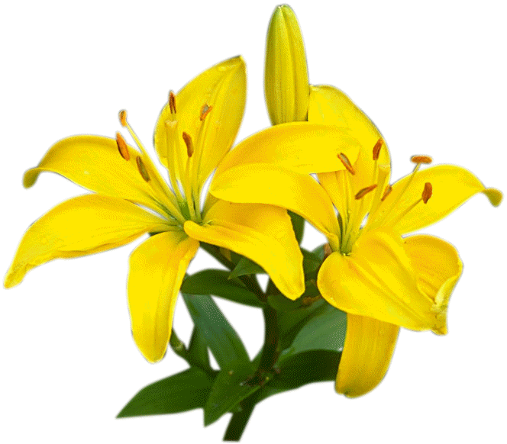
CHÀO MỪNG CÁC EM HỌC SINH
ĐẾN VỚI BÀI GIẢNG ĐIỆN TỬ
MÔN: KHOA HỌC TỰ NHIÊN 7
BỘ SÁCH CÁNH DIỀU
GIÁO VIÊN:BÀNH THỊ ÁNH NGUYỆT

Slide 2
CHỦ ĐỀ 8: TRAO ĐỔI CHẤT VÀ CHUYỂN HÓA NĂNG LƯỢNG Ở SINH VẬT
BÀI 23: TRAO ĐỔI KHÍ Ở SINH VẬT.

Slide 4
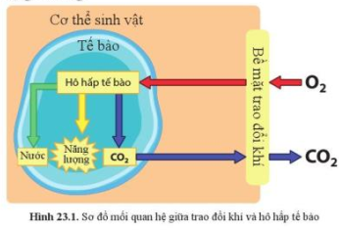
BÀI 23: TRAO ĐỔI KHÍ Ở SINH VẬT.
I. KHÁI NIỆM TRAO ĐỔI KHÍ Ở SINH VẬT
- Khí oxygen (không khí) khuếch tán qua bê mặt trao đổi khí ở sinh vật vào trong tế bào.

Slide 5
BÀI 23: TRAO ĐỔI KHÍ Ở SINH VẬT.
I. KHÁI NIỆM TRAO ĐỔI KHÍ Ở SINH VẬT
- Trao đổi khí là sự trao đổi các chất ở thể khí giữa cơ thể và môi trường.
- Sự trao đổi khí giữa cơ thể và môi trường tuân theo cơ chế khuếch tán.

Slide 6
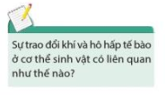
BÀI 23: TRAO ĐỔI KHÍ Ở SINH VẬT.
– Hô hấp tế bào sử dụng khí oxygen để “đốt cháy” các chất hữu cơ, giải phóng năng lượng, tạo ra nước và khí carbon dioxide. Khí carbon dioxide khuếch tán qua bề mặt trao đổi khí ở sinh vật ra ngoài không khí.

Slide 7
BÀI 23: TRAO ĐỔI KHÍ Ở SINH VẬT.
I. KHÁI NIỆM TRAO ĐỔI KHÍ Ở SINH VẬT
- Trao đổi khí là sự trao đổi các chất ở thể khí giữa cơ thể và môi trường.
- Sự trao đổi khí giữa cơ thể và môi trường tuân theo cơ chế khuếch tán.
II. TRAO ĐỔI KHÍ Ở THỰC VẬT
1. Cấu tạo và chức năng của khí khổng

Slide 8
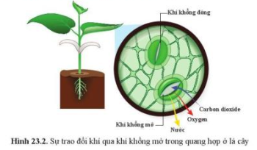
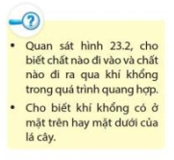
BÀI 23: TRAO ĐỔI KHÍ Ở SINH VẬT.
* Chất đi vào là khí carbon dioxide. Chất đi ra qua khí khổng là khí oxygen và hơi nước.
* Trên lá cây, khí khổng phân bố ở mặt trên, mặt dưới, hoặc cả hai mặt tuỳ thuộc từng loài cây. Ví dụ: Khí khổng phân bố nhiều ở mặt dưới của lá cây hai lá mầm như cây bí, cây mướp, cây cà chua; ở những loài cây có lá nổi trên mặt nước (cây súng, cây sen,...) khí khổng phân bố nhiều ở mặt trên của lá cây; khí khổng phân bố cả hai mặt lá như cây lúa, cây ngô,...

Slide 9
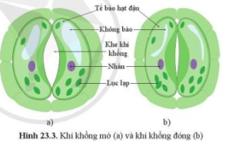
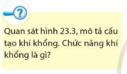
BÀI 23: TRAO ĐỔI KHÍ Ở SINH VẬT.
* Khí khổng có hai tế bào hình hạt đậu, xếp úp vào nhau tạo nên khe khí khổng. Các tế bào hạt đậu có chứa nhiều lục lạp, vách ngoài mỏng, vách trong dày nên khi tế bào hạt đậu hút nước làm không bào tăng kích thước, vách ngoài căng phồng làm khe khí khổng mở rộng. Khi tế bào hạt đậu mất nước, không bào giảm kích thước, khe khí không đóng bớt lại.

Slide 10
BÀI 23: TRAO ĐỔI KHÍ Ở SINH VẬT.
*Chức năng của khí khổng là thực hiện quá trình trao đổi khí và thoát hơi nước cho cây. Số lượng khí khổng trên một đơn vị diện tích lá (hoặc mật độ khí không) thay đổi tuỳ loài cây.

Slide 11
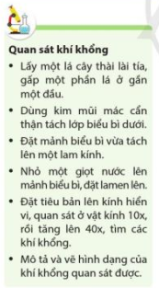
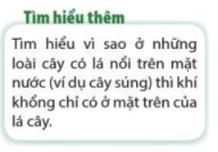
BÀI 23: TRAO ĐỔI KHÍ Ở SINH VẬT.

Slide 12
BÀI 23: TRAO ĐỔI KHÍ Ở SINH VẬT.
I. KHÁI NIỆM TRAO ĐỔI KHÍ Ở SINH VẬT
- Trao đổi khí là sự trao đổi các chất ở thể khí giữa cơ thể và môi trường.
- Sự trao đổi khí giữa cơ thể và môi trường tuân theo cơ chế khuếch tán.
II. TRAO ĐỔI KHÍ Ở THỰC VẬT
1. Cấu tạo và chức năng của khí khổng
Ở thực vật, trao đổi khí giữa cơ thể và môi trường chủ yếu qua khí khổng ở lá cây.
- Ở khí khổng có hai tế bào hình hạt đậu, xếp úp vào nhau tạo nên khe khí khổng.
- Khí khổng thực hiện chức năng trao đổi khí và thoát hơi nước cho cây.
2. Quá trình trao đổi khí qua khí khổng ở lá cây

Slide 13
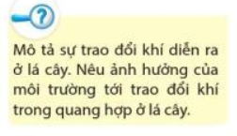
BÀI 23: TRAO ĐỔI KHÍ Ở SINH VẬT.
+ Ban ngày, cây xanh thực hiện quá trình quang hợp, khí carbon dioxide khuếch tán từ ngoài môi trường qua khí khổng vào trong lá, khí oxygen khuếch tán từ trong qua khí khổng ra môi trường. Cây hô hấp suốt ngày đêm, trong quá trình hô hấp, khí oxygen đi vào và carbon dioxide đi ra khỏi lá qua khí khổng.
+Sự trao đổi khí giữa cơ thể và môi trường tuân theo quy luật khuếch tán.
+ Yếu tố môi trường ảnh hưởng đến quang hợp và hô hấp, do vậy cũng ảnh hưởng đến trao đổi khí ở lá cây.

Slide 14
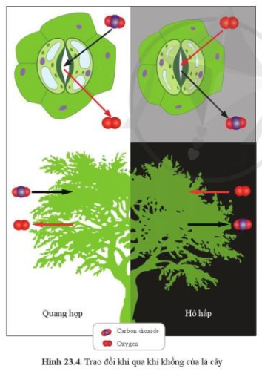
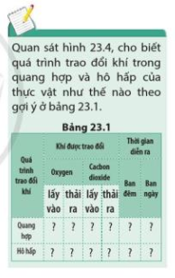
BÀI 23: TRAO ĐỔI KHÍ Ở SINH VẬT.

Slide 15
BÀI 23: TRAO ĐỔI KHÍ Ở SINH VẬT.
Bảng quá trình trao đổi khí trong quang hợp và hô hấp của thực vật
Quá trình trao đổi khí | Khí được trao đổi |  |  |  | Thời gian diễn ra
 | Oxygen |  | Carbon dioxide |  | Ban đêm | Ban ngày
 | Lấy vào | Thải ra | Lấy vào | Thải ra
Quang hợp
Hô hấp
-
+
+
-
-
+
+
-
-
+
+
+

Slide 16
BÀI 23: TRAO ĐỔI KHÍ Ở SINH VẬT.
I. KHÁI NIỆM TRAO ĐỔI KHÍ Ở SINH VẬT
- Trao đổi khí là sự trao đổi các chất ở thể khí giữa cơ thể và môi trường.
- Sự trao đổi khí giữa cơ thể và môi trường tuân theo cơ chế khuếch tán.
II. TRAO ĐỔI KHÍ Ở THỰC VẬT
1. Cấu tạo và chức năng của khí khổng
Ở thực vật, trao đổi khí giữa cơ thể và môi trường chủ yếu qua khí khổng ở lá cây.
- Ở khí khổng có hai tế bào hình hạt đậu, xếp úp vào nhau tạo nên khe khí khổng.
- Khí khổng thực hiện chức năng trao đổi khí và thoát hơi nước cho cây.
2. Quá trình trao đổi khí qua khí khổng ở lá cây
- Trong quá trình quang hợp, khí carbon dioxide khuếch tán từ ngoài môi trường qua khí khổng vào lá, khí oxygen khuếch tán từ trong lá qua khí khổng ra môi trường.
- Trong quá trình hô hấp khí oxygen đi vào và carbon dioxide đi ra khỏi lá qua khí khổng.

Slide 17
BÀI 23: TRAO ĐỔI KHÍ Ở SINH VẬT.
I. KHÁI NIỆM TRAO ĐỔI KHÍ Ở SINH VẬT
II. TRAO ĐỔI KHÍ Ở THỰC VẬT
1. Cấu tạo và chức năng của khí khổng
Ở thực vật, trao đổi khí giữa cơ thể và môi trường chủ yếu qua khí khổng ở lá cây.
- Ở khí khổng có hai tế bào hình hạt đậu, xếp úp vào nhau tạo nên khe khí khổng.
- Khí khổng thực hiện chức năng trao đổi khí và thoát hơi nước cho cây.
2. Quá trình trao đổi khí qua khí khổng ở lá cây
- Trong quá trình quang hợp, khí carbon dioxide khuếch tán từ ngoài môi trường qua khí khổng vào lá, khí oxygen khuếch tán từ trong lá qua khí khổng ra môi trường.
- Trong quá trình hô hấp khí oxygen đi vào và carbon dioxide đi ra khỏi lá qua khí khổng.
III. TRAO ĐỔI KHÍ Ở ĐỘNG VẬT
1. Hệ hô hấp ở động vật

Slide 18
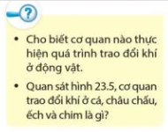
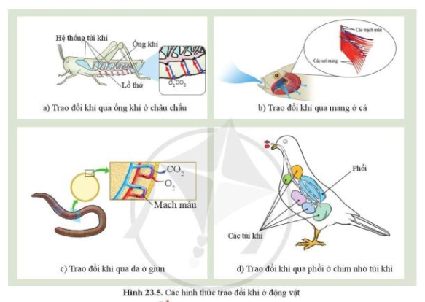
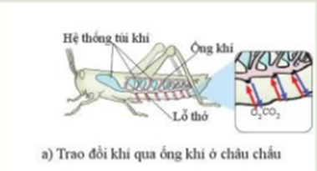
BÀI 23: TRAO ĐỔI KHÍ Ở SINH VẬT.
* Hệ cơ quan thực hiện quá trình trao đổi khí ở động vật là hệ hô hấp.
*Cơ quan trao đổi khí ở châu chấu, cá, giun và chim lần lượt là: ống khí ở châu chấu, mang ở cá, da ở giun, phổi và túi khí ở chim.

Slide 19
BÀI 23: TRAO ĐỔI KHÍ Ở SINH VẬT.
Châu chấu: Nhiều hệ thống ống nhỏ, phân nhánh tiếp xúc với tế bào của cơ thể và thông ra ngoài nhờ các lỗ thở.

Slide 20
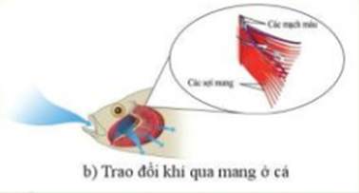
Cá: Khi cá hít vào: Cửa miệng cá mở, thềm miệng hạ xuống, nắp mang đóng dẫn đến thể tích khoang miệng tăng dần lên, áp suất trong khoang miệng giảm nước tràn qua miệng vào trong khoang miệng. Khi cá thở ra. Cửa miệng đóng lại thềm miệng nâng lên, nắp mang mở ra làm giảm thể tích khoang miệng, áp lực trong khoang miệng tăng lên có tác dụng đẩy nước từ khoang miệng đi qua mang ra ngoài. Cách sắp xếp của mao mạch trong mang giúp cho dòng máu chảy trong mao mạch song song và ngược chiều với dòng nước chảy bên ngoài mao mạch của mang. Nhờ các đặc điểm trên, cá có thể lấy được hơn 80% lượng oxygen của nước khi đi qua mang.

Slide 21
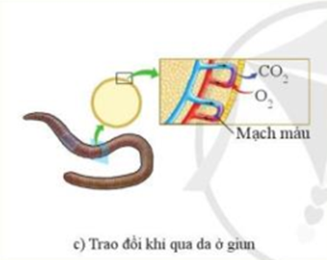
BÀI 23: TRAO ĐỔI KHÍ Ở SINH VẬT.
* Giun: Trao đổi khí qua bề mặt da bằng khuếch tán.

Slide 22
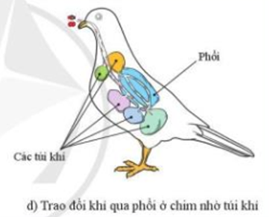
BÀI 23: TRAO ĐỔI KHÍ Ở SINH VẬT.
* Chim: Trao đổi khí qua phổi và hệ thống túi khí (hô hấp kép). Trong chu kì 1: Khi hít vào khí sẽ đến túi khí sau, khi thở ra khí đi qua phổi. Trong chu kì 2: Khi hít vào khí sẽ đi từ phổi đến túi khí trước và khi thở ra đi ra ngoài cơ thể.

Slide 23
BÀI 23: TRAO ĐỔI KHÍ Ở SINH VẬT.
I. KHÁI NIỆM TRAO ĐỔI KHÍ Ở SINH VẬT
II. TRAO ĐỔI KHÍ Ở THỰC VẬT
1. Cấu tạo và chức năng của khí khổng
2. Quá trình trao đổi khí qua khí khổng ở lá cây
- Trong quá trình quang hợp, khí carbon dioxide khuếch tán từ ngoài môi trường qua khí khổng vào lá, khí oxygen khuếch tán từ trong lá qua khí khổng ra môi trường.
- Trong quá trình hô hấp khí oxygen đi vào và carbon dioxide đi ra khỏi lá qua khí khổng.
III. TRAO ĐỔI KHÍ Ở ĐỘNG VẬT
1. Hệ hô hấp ở động vật
- Ở động vật, trao đổi khí giữa cơ thể và môi trường xảy ra ở cơ quan hô hấp như ống khí, mang hoặc phổi…

Slide 24
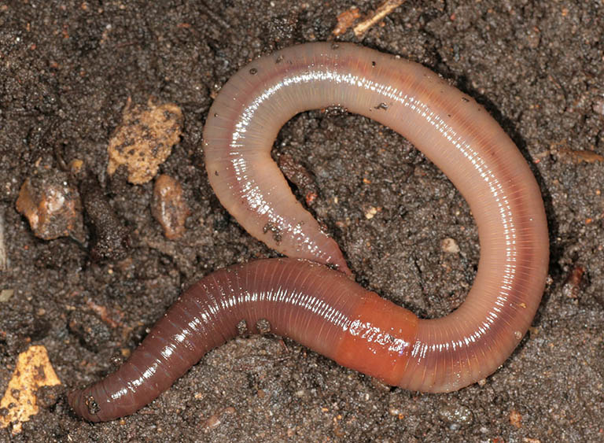
BÀI 23: TRAO ĐỔI KHÍ Ở SINH VẬT.
Bắt giun đất để trên bề mặt đất khô ráo thì giun đất nhanh bị chết là do giun đất hô hấp qua da nên cần bề mặt da luôn ẩm ướt. Đất khô ráo làm bề mặt da của giun đất khô, không thực hiện được quá trình trao đổi khí làm giun đất bị chết.

Slide 25
BÀI 23: TRAO ĐỔI KHÍ Ở SINH VẬT.
I. KHÁI NIỆM TRAO ĐỔI KHÍ Ở SINH VẬT
II. TRAO ĐỔI KHÍ Ở THỰC VẬT
III. TRAO ĐỔI KHÍ Ở ĐỘNG VẬT
1. Hệ hô hấp ở động vật
- Ở động vật, trao đổi khí giữa cơ thể và môi trường xảy ra ở cơ quan hô hấp như ống khí, mang hoặc phổi…
2. Quá trình trao đổi khí ở động vật

Slide 26
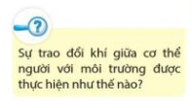
BÀI 23: TRAO ĐỔI KHÍ Ở SINH VẬT.
Khi ta hít vào, oxygen cùng các khí khác có trong không khí được đưa vào phổi đến tận phế nang (bề mặt trao đổi khí). Tại phế nang xảy ra quá trình trao đổi khí giữa phế nang và mạch máu. Khí oxygen đi vào máu và được vận chuyển đến các tế bào, khí carbon dioxide từ máu vào phế nang và thải ra ngoài môi trường qua động tác thở ra.

Slide 27
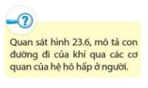
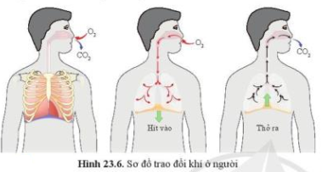
BÀI 23: TRAO ĐỔI KHÍ Ở SINH VẬT.
Không khí từ ngoài đi vào qua khoang mũi → qua hầu và thanh quản vào khí quản → vào hai phế quản → vào tiểu phế quản → vào phổi (nằm trong khoang ngực).

Slide 28
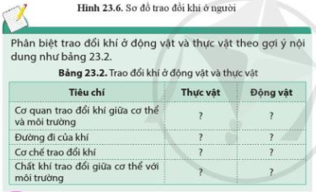
BÀI 23: TRAO ĐỔI KHÍ Ở SINH VẬT.

Slide 29
Bảng trao đổi khí ở động vật và thực vật
Tiêu chí | Thực vật | Động vật
Cơ quan trao đổi khí giữa cơ thể và môi trường
Đường đi của khí
Cơ chế trao đổi khí
Chất khí trao đổi giữa cơ thể với môi trường
Mang ở cá, ống khí ở châu chấu, da ở giun, phổi và túi khí ở chim, phổi ở thú và người
Khí khổng ở lá cây, bì khổng ở thân cây, toàn bộ bề mặt rễ
Lá cây – thân cây- rễ cây
Hệ hô hấp
Khuếch tán qua bề mặt
Khuếch tán qua bề mặt
Quang hợp: lấy vào khí carbon dioxide, thải khí oxygen.
Hô hấp: lấy vào khí oxygen thải ra khí carbon dioxide
Hô hấp: lấy vào khí oxygen, thải ra khí carbon dioxide.

Slide 30
BÀI 23: TRAO ĐỔI KHÍ Ở SINH VẬT.
I. KHÁI NIỆM TRAO ĐỔI KHÍ Ở SINH VẬT
II. TRAO ĐỔI KHÍ Ở THỰC VẬT
III. TRAO ĐỔI KHÍ Ở ĐỘNG VẬT
1. Hệ hô hấp ở động vật
- Ở động vật, trao đổi khí giữa cơ thể và môi trường xảy ra ở cơ quan hô hấp như ống khí, mang hoặc phổi…
2. Quá trình trao đổi khí ở động vật
- Ở người, trao đổi khí diễn ra ở phổi.
- Khi ta hít vào, khí oxygen cùng các khí khác có trong không khí được đưa vào phổi đến tận phế nang. Tại phế nang diễn ra quá trình trao đổi khí giữa phế nang và mạch máu, khí carbon dioxide từ máu về phế nang và thải ra ngoài môi trường qua động tác thở ra.

Slide 31
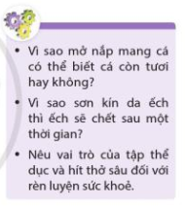
BÀI 23: TRAO ĐỔI KHÍ Ở SINH VẬT.
* Vì cá hô hấp qua mang nên máu ở mang cá là máu giàu oxygen (màu đỏ tươi). Nếu mở nắp mang cá mà thấy mang có màu đỏ tươi là cá còn tươi, nếu thấy mang cá có màu đỏ thẫm chứng tỏ cá đã chết lâu rồi (cá ươn).
* Ếch hô hấp qua da là chủ yếu và qua phổi một phần (vì cấu tạo phổi ếch khá đơn giản, chưa đáp ứng được nhu cầu oxygen của cơ thể). Chính vì vậy, sơn kín da ếch thì ếch sẽ chết sau một thời gian.

Slide 32
BÀI 23: TRAO ĐỔI KHÍ Ở SINH VẬT.
Tập thể dục, hít thở sâu sẽ phát triển các cơ hô hấp (cơ hoành, cơ liên sườn), tăng dung tích phổi, tăng hiệu quả trao đổi khí rất tốt đối với rèn luyện sức khoẻ. Khi thở sâu có thể làm đầu óc minh mẫn hoặc dễ chịu hơn, thở sâu làm trong sạch cơ thể, giảm căng thẳng, cải thiện hệ thống tiêu hoá, tim mạch,...

